Slide 1
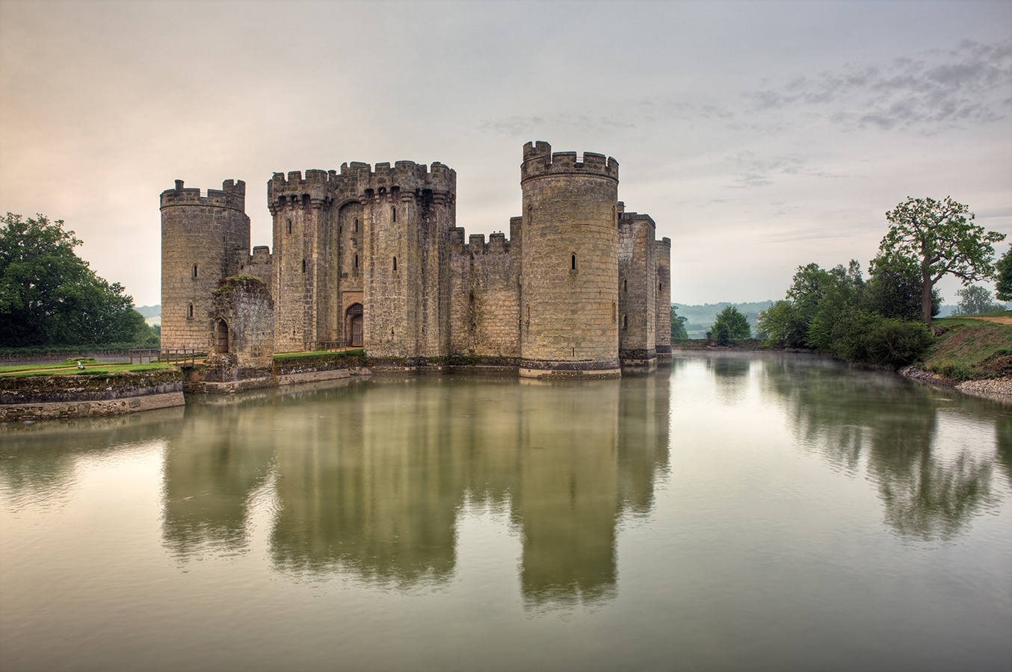
Замъците в Средновековието

Slide 2
Първите замъци

Slide 3
Строителство

Slide 4
Защита на замъка

Slide 5
Животът в замъците

